Slide 1
Сохранение здоровья обучающихся в процессе обучения
Волкова Светлана Семёновна, заместитель директора по воспитательной работе ГБОУ Республиканская гимназия-интернат
имени Газиза Альмухаметова

Slide 2
1999 г - по данным исследований *:
ТОЛЬКО 5% ДЕТЕЙ ЗДОРОВЫ,
при этом 79% ДЕТЕЙ имели пограничные
НАРУШЕНИЯ ПСИХИЧЕСКОГО ЗДОРОВЬЯ
(* 1999 г. , Министерство образования РФ в Письме от 22.02.99 г. № 220/11-12 официально признало отрицательное влияние существующей системы построения учебного процесса в школе на здоровье детей).
2007г. – рост общей заболеваемости детей (по итогам «федеральной целевой программы «Дети России» на 2003 – 2006 годы». Из «Отчёта» Счётной палаты (Бюллетень № 2, 122)
2018 г – СЕГОДНЯ
ПРОБЛЕМА УГАСАНИЯ ЗДОРОВЬЯ ДЕТЕЙ
еще более ОБОСТРИЛАСЬ

Slide 3
Распространенность функциональных отклонений и хронических заболеваний органа зрения среди школьников в зависимости от класса (‰)

Slide 4
«ЗДОРОВЬЕ – это состояние полного физического, духовного и социального благополучия, а не только отсутствие болезней и физических дефектов»

Slide 5
Проблемы школьного возраста
Ухудшение здоровья
Снижение физической активности
Снижение физической работоспособности
Детский и подростковый травматизм
Избыток информации
Погружение в виртуальную среду
Снижение учебной и трудовой мотивации
Низкая социальная активность

Slide 6
Педагогические задачи:
Научить учиться
Создать условия для сохранения здоровья обучающихся
Способствовать формированию здорового и безопасного образа жизни

Slide 7
ФЗ-273 "Об образовании в Российской Федерации"
Ст. 41 Охрана здоровья обучающихся включает в себя:
«…организацию и создание условий для профилактики заболеваний и оздоровления обучающихся,…»

Slide 8
Условия сохранения здоровья обучающихся в образовательных учреждениях:
Взаимодействие всех заинтересованных лиц;
Безопасность образовательного процесса;
Гигиенические нормы и требования;
Школьное питание;
Здоровьесберегающие методики;

Slide 9
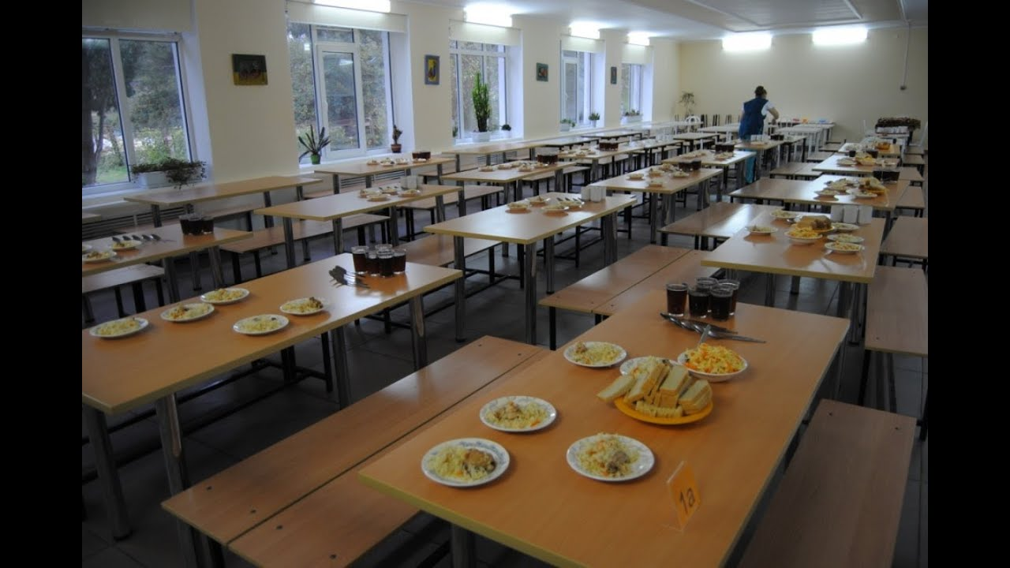
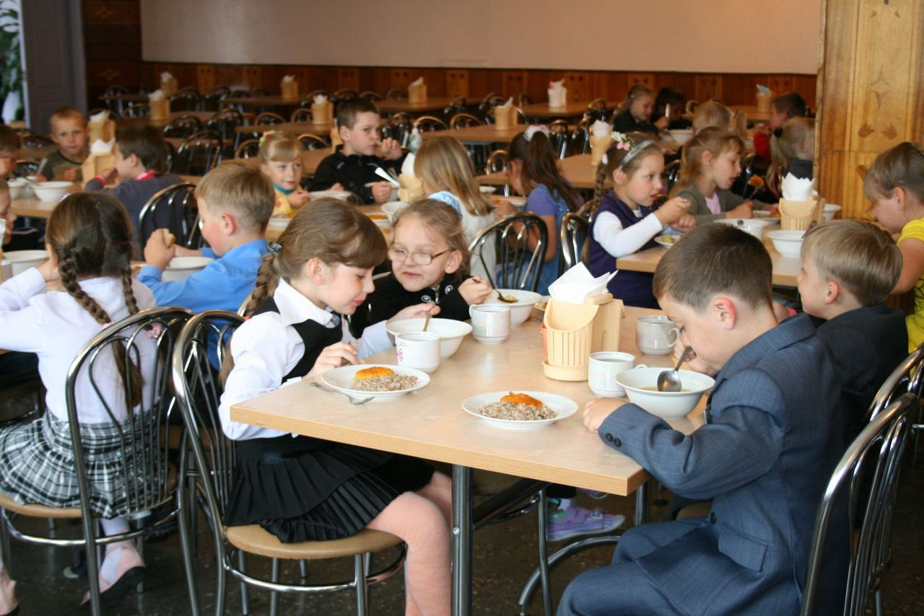
Сбалансированное горячее питание

Slide 10
Условия нарушения здоровья в школьной среде:
Сидячий динамический стереотип;
Системное пребывание тела в обездвиженности;
Работа зрительного анализатора в режиме «близорукого» узкоформатного зрения;
Хроническая сенсорная депривация;

Slide 11
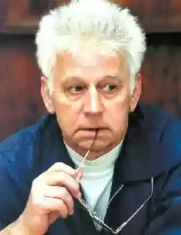
Базарный В.Ф. -:
Русский учёный, врач, музыкант,
педагог-новатор,
доктор
медицинских наук.

Slide 12
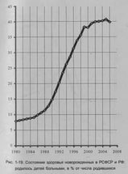
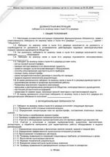
ОСНОВНЫЕ ЭЛЕМЕНТЫ ЗСМ:
1
КОНТРОЛЬ СОСТОЯНИЯ ЗДОРОВЬЯ ДЕТЕЙ
в начале и конце учебного года -
ЭКСПРЕСС-ДИАГНОСТИКА :
Сердечно-сосудистая система
Опорно-двигательный аппарат
Нервная система и психическая сфера
Органы зрения
Органы пищеварения
Органы дыхания
Психологического состояния
и мотивации ребёнка

Slide 13
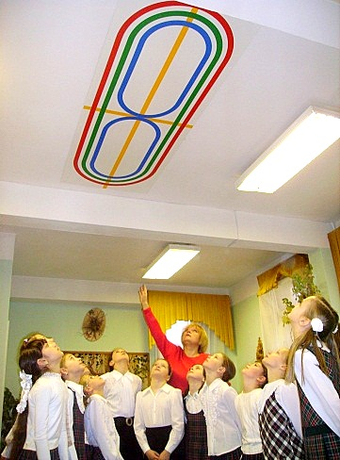
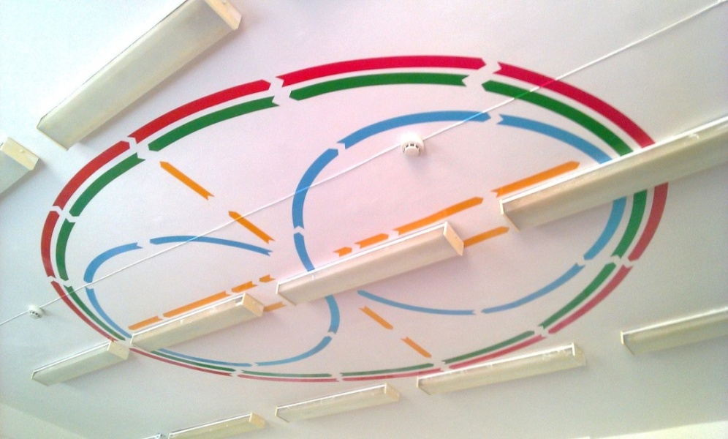
ОФТАЛЬМОЛОГИЧЕСКИЕ ТАБЛИЦЫ-ТРЕНАЖЁРЫ
(для профилактики остеохондроза шейного отдела позвоночника, ухудшение зрения, косоглазия)
2
Способствует улучшению координации движения глаз.
Снимает статическое напряжение с мышц глаз и шеи. Улучшает кровообращение.

Slide 14
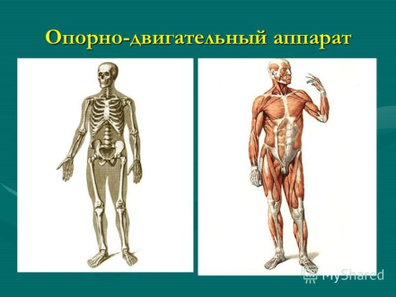
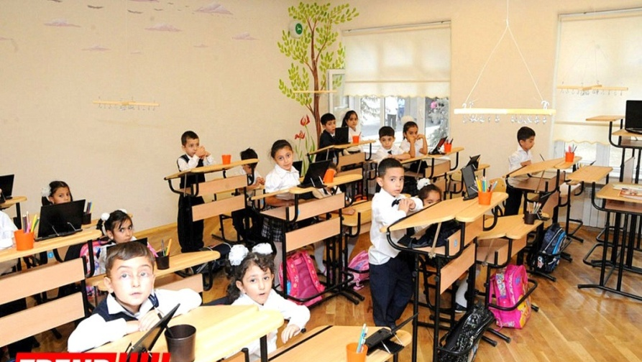
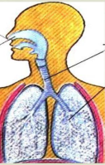
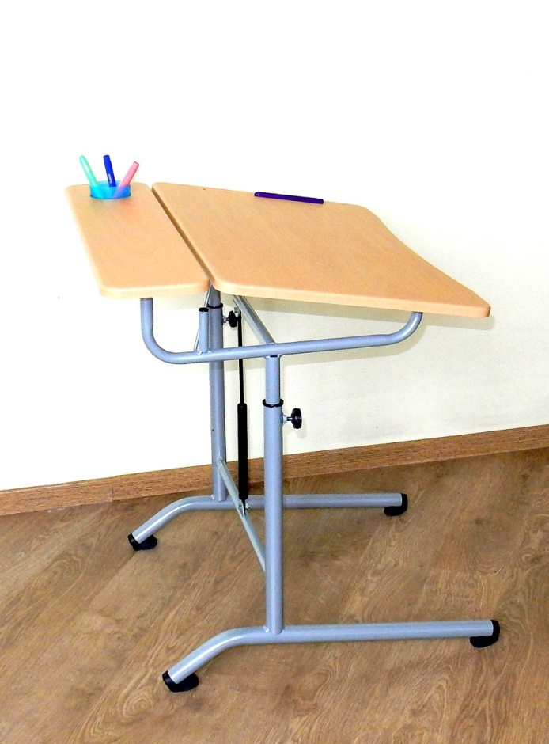
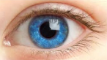

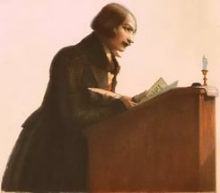
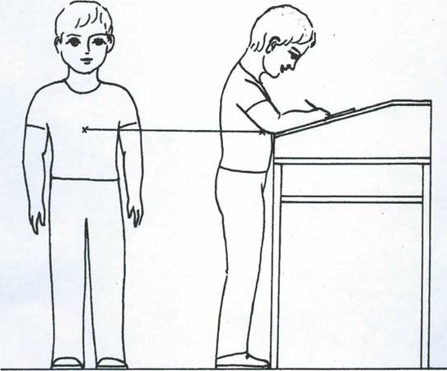

Эргономичный письменный стол (КОНТОРКА)
3
Режим динамических поз
позволяет эффективно функционировать внутренним органам, укрепляет опорно-двигательный аппарат, творческие способности и иммунитет, уменьшает утомляемость.

Slide 15
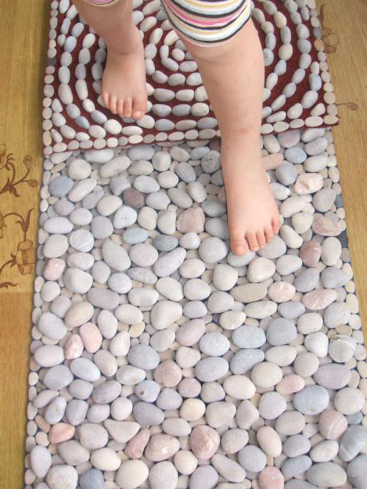
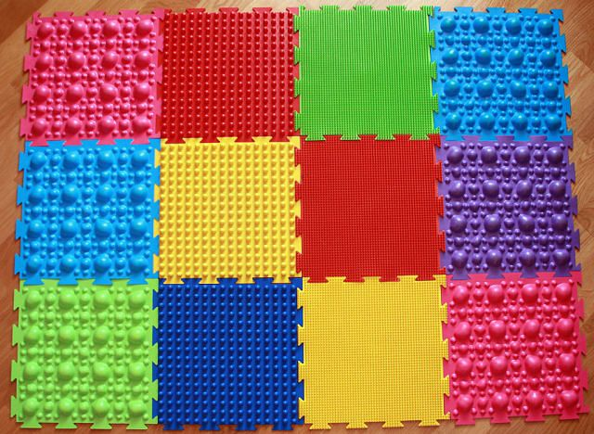
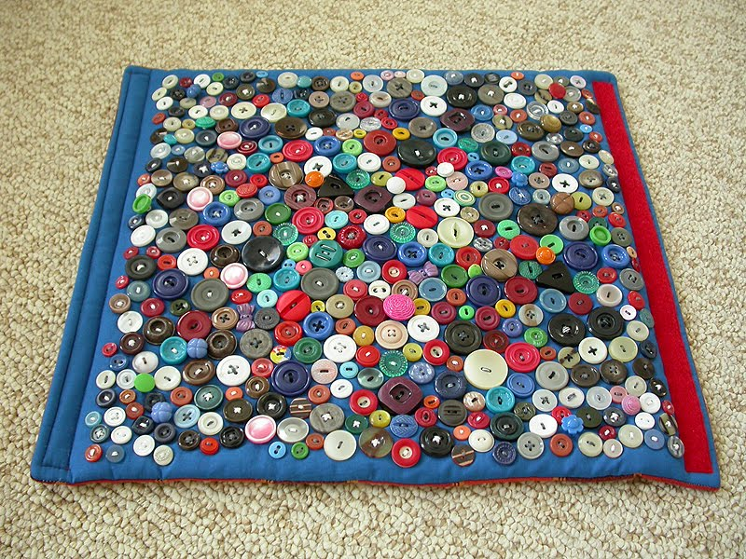
ОРТОПЕДИЧЕСКИЕ КОВРИКИ и частая смена положений тела ученика
4
– гарантия формирования правильной стопы у ребенка

Slide 16


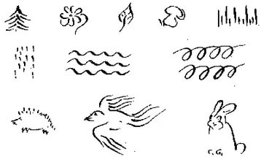
Современные перьевые ручки
5
"Экологически-чистые" прописи
Раскрепощение духовно-психических потенциалов ребенка средствами художественно-образных экологически "чистых" прописей
Ритм письма, сообразный природе эндогенных биоритмов человека

Slide 17
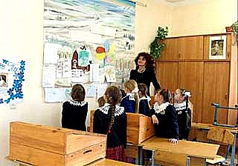
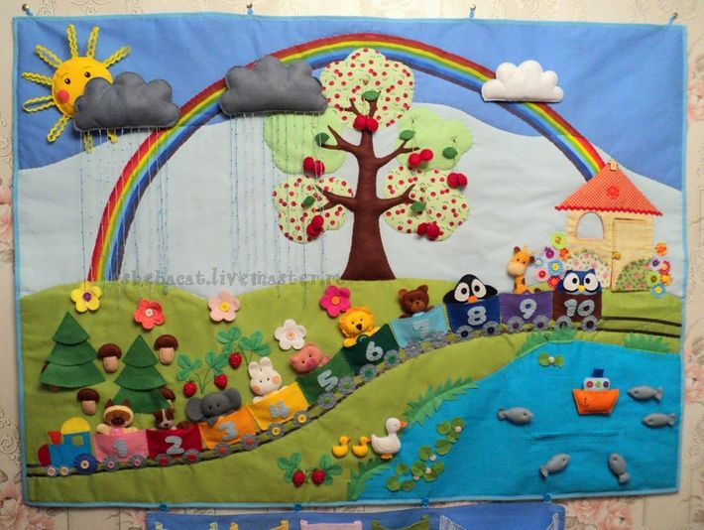
Эмоционально-артистичная подача информации ученикам
(экологическое панно)
6
используется на каждом уроке и является основой, вокруг которой разворачивается сюжет урока.
Оно повышает эффективность формирования основных характеристик продуктивного воображения, гармонизирует развитие личности в целом.

Slide 18
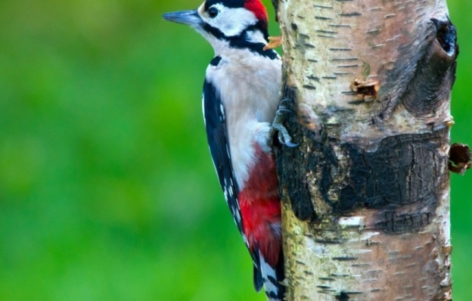
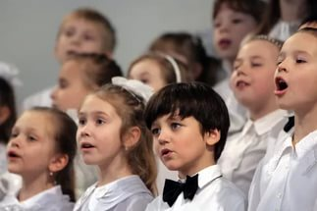

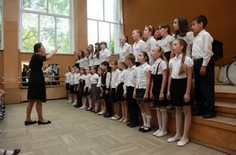
Использование музыки и звуков природы для создания настроя при самостоятельной работе
+ Уроки хорового пения – мощное средство гармонизирования нервной системы и психики, профилактики заболеваний голосового аппарата и органов дыхания у детей
7,8

Slide 19

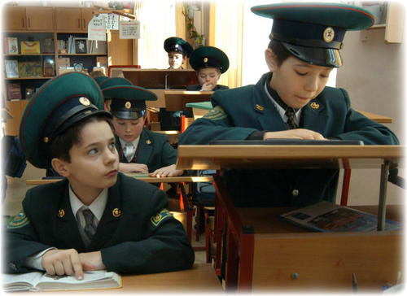
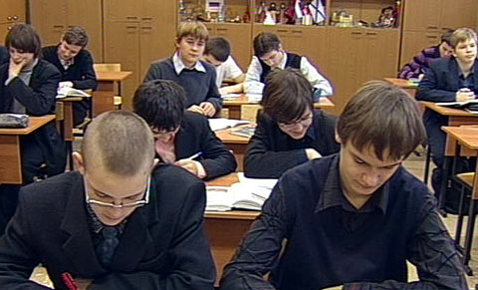
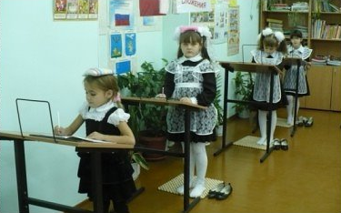
Раздельно-параллельное и совместное обучение по желанию родителей
9
для получения высокого качества образования
и сохранения здоровья детей
«Беда ожидает тот народ, ту цивилизацию, которая перестанет воспитывать мужество у своих мальчиков. В среде этого народа поселяется страх, парализуется воля, растет хаос в духовной сфере.» Владимир Базарный

Slide 20

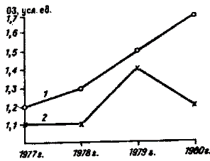
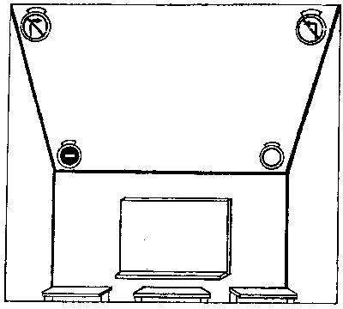

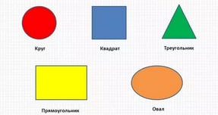
Смена ближнего зрения на дальнее
и «бегущие огни»
10
Смена ближнего зрения на дальнее способствует снятию напряжения с глаз, улучшает зрение. Для этого в классах на потолке размещена схема универсальных символов (СУС) - комплекс геометрических фигур в виде эллипсов, кругов креста.
Автоматизированная система сенсорнокоординаторного тренажера (бегущие огни)
позволяет выполнять зрительно-двигательные упражнения более интенсивными ритмическими движениями глаз, головы, туловища.

Slide 21
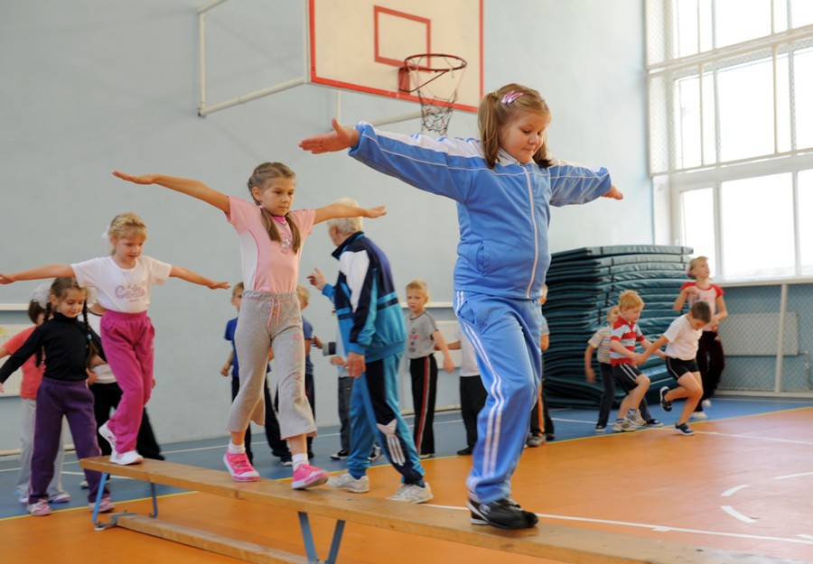
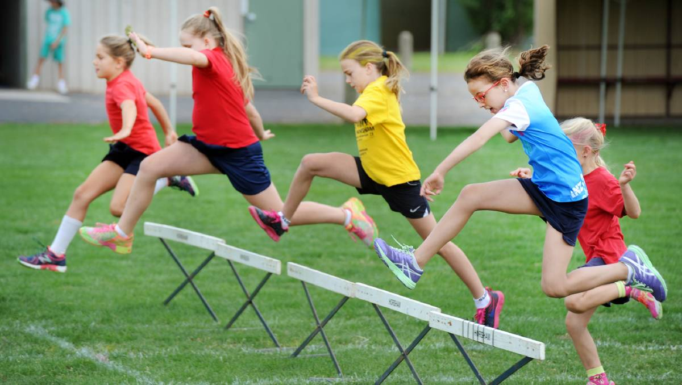
Спортивные и внеурочные занятия, реализация профилактических программ

Slide 22
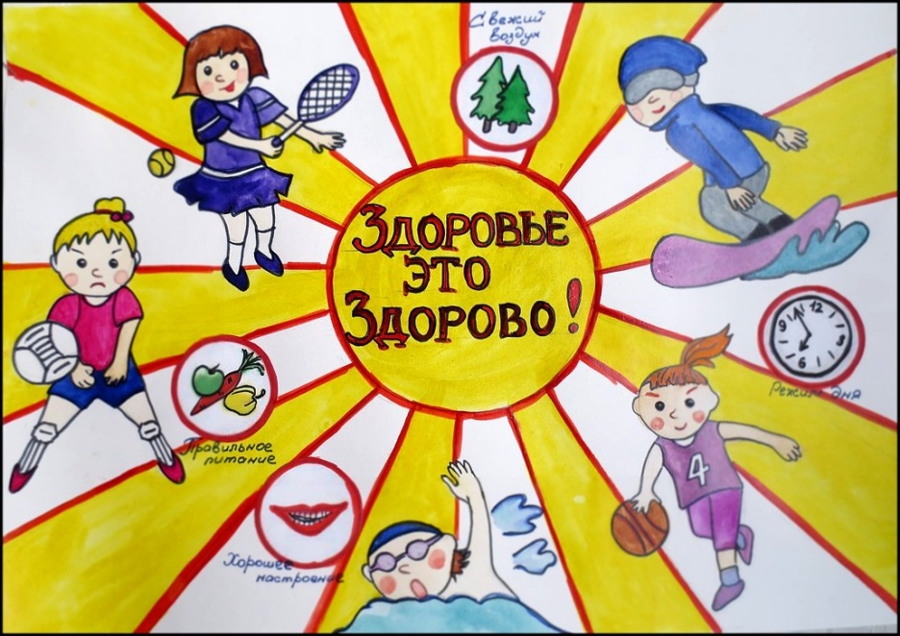
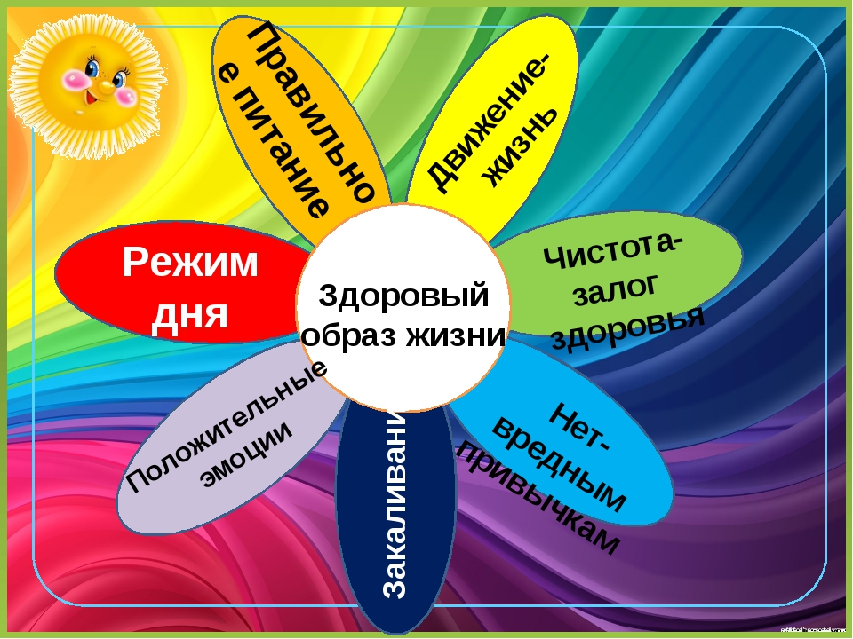
Обсуждение с детьми вопросов здорового образа жизни, проектная и исследовательская работа в даннос направлении

Slide 23


Slide 24
Благодарю за внимание!

